Slide 1
Välkomna till nybörjarkurs i bridge lektion 13
Lärare: Arne Stockman
Medhjälpare idag:

Slide 2
Repetition
Väst giv:
V N Ö S
Hur många HP har Öst (min max)?
Hur många HP har Öst (min max)?
1 Kl
pass
pass
Väst giv:
V N Ö S
1 Kl
pass
1 Hj

Slide 3
Repetition
1 NT beskriver styrkan på öppningshanden inom ett ganska snävt poäng intervall och kortaste färg har minst 2 kort och längsta färg högst 5 kort.
Med 5-korts högfärg eller längre – överför genom att bjuda färgen under din egen. Gör det oavsett poängstyrka
  Med 5-kortsfärg och minst invitstyrka – bjud NT för att visa att det var en 5-kortsfärg.
Med 4-korts högfärg och minst invitstyrka – högfärgsfråga med 2 Kl.
När öppningshanden har en 5-korts högfärg och mer än minimum och svarshanden inviterar kommer öppningshanden ibland åt att visa sin egen 5-kortsfärg.

Slide 4
Mot slam
Skall man bjuda slam bör man veta att motståndarna inte kan ta två stick på en gång. Essen är därför viktiga att ha koll på.
Vi introducerar essfrågan 4 NT. Budet 4 NT frågar partnern hur många ess hen har. Eftersom också trumfkungen är viktig så räknas den också som ett ess. Det finns alltså fem ess. Även trumfdamen kan vara viktig.
Svaren på essfrågan är:
5 Kl Jag har 0 eller 3 ess
5 Ru Jag har 1 eller 4 ess
5 Hj Jag har 2 ess men har inte trumfdamen
5 Sp Jag har 2 ess och trumfdamen

Slide 5
Mot slam
Man kan inte ha 5 ess för ett av kraven på essfråga är att ha minst ett ess själv.
Konventionen kalla RKC eller Roman Key Card, ibland RKCB Roman Key Card Blackwood. Efter Easley Blackwood som utvecklade essfrågan på 1930-talet.

Slide 6
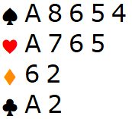
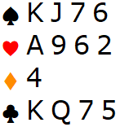
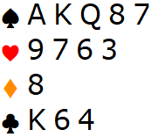
Spader är trumf och din partner bjuder 4 NT
5 Kl
3 Ess
5 Hj
2 Ess ej trumfdam
Spaderkung räknas som ess
5 Sp
2 Ess och trumfdam
Spaderkung räknas som ess

Slide 7
Mot slam
Oftast har man genom budgivningen redan fastslagit trumffärgen. Har man inte hunnit det räknas senast bjudna färg som trumffärg.
Exempel: 1 Sp – 2 Kl – 2 Hj – 4 NT. Här räknas hjärter som trumffärg.

Slide 8
Varianter
4 ess Blackwood 5 Kl = 0 el 4, 5 Ru = 1, 5 Hj = 2, 5 Sp = 3 ess
5 ess Blackwood 5 Kl = 0 el 4, 5 Ru = 1 el 5, 5 Hj = 2, 5 Sp = 3 ess
RKC eller RKCB
RKC 0314 5 Kl = 0 el 3, 5 Ru = 1 el 4, 5 Hj = 2 utan, 5 Sp 2 ess
med trumfdam
RKC 1430 5 Kl = 1 el 4, 5 Ru = 0 el 3, 5 Hj = 2utan, 5 Sp 2 ess
med trumfdam
Det är endast 4 ess Blackwood där trumfkungen inte räknas som ess

Slide 9
Starka öppningshänder
Vi har lärt oss alla öppningsbud på 1-nivån och dessutom öppningsbudet 2 NT.
De öppningsbudet täcker in alla händer med en honnörsstyrka mellan 12 och 21 HP.
När vi har mer än 21 HP, (22+ HP) öppnar vi med det artificiella budet 2 Kl. Det budet säger ingenting annat än att du har en mycket stark hand. Du behöver inte ha några klövrar alls. Partnern måste bjuda.
Budet kallas också ”Enda krav” därför att det är det enda öppningsbud som partnern inte får passa på.
Vi kan också öppna med 2 Kl när vi har färre än 22 HP men en hand där vi kan spela hem en utgång utan hjälp av partnern

Slide 10
Svar på öppningsbudet 2 Kl
Med 0 – 4 HP och inget ess: 2 Hj
  Partner, jag har en mycket svag hand, vi kanske inte skall spela utgång fast du är så stark.
Med minst 5 HP eller 1 ess: 2 Ru
  Partner, jag har några poäng, vi skall spela utgång, beskriv din hand.
Det finns olika varianter av svar efter öppningsbudet 2 Kl. Alltid 2 Ru oavsett svarshand. Poängsvar där buden beskriver svarshandens styrka.

Slide 11
Öppningshandens andra bud.
2 NT Balanserad hand 22 – 24 HP
3 NT Balanserad hand 25 – 27 HP
Med obalanserad hand bjud 5-korts eller längre färg
Marmichand, välj mellan att betrakta den som sanghand eller ljuga ett kort (i lågfärg).

Slide 12
Svarshandens andra bud.
Efter 2 sang finns fortfarande överföringar och högfärgsfråga.
Efter 3 sang kan man med tillräckligt lång egen färg svänga till utgång med trumf.
I övriga fall
Med trumfstöd
Med svag hand, bjud utgång.
Med starkare hand visa trumfstöd
Utan trumfstöd
Visa egen 5-korts eller längre färg
Bjud NT.

Slide 13
Svarshandens bud.
När öppningshanden bjuder en ny färg får svarshanden inte passa om budet är under utgångsnivå. (De inledande artificiella buden räknas inte)
När svarshanden stöttar öppningshandens färg så är ett lågt bud starkare än ett högt bud.

Slide 14
Exempel svarshandens andra bud.
2 Kl – 2 Ru – 2 Hj
  pass Ej tillåtet
  2 Sp 2- kort i hjärter, 5+ kort i spader
  2 NT 2- kort i hjärter, ej egen 5-kortsfärg
  3 Kl 2- kort i hjärter, 5+ kort i klöver
  3 Ru 2- kort i hjärter, 5+ kort i ruter
  3 Hj 3+ kort i hjärter, 6+ STP
  4 Hj 3+ kort i hjärter, 5- STP

Slide 15
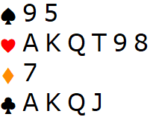
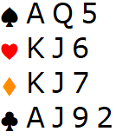
Budgivningsexempel
Öppningsbud ?
2 Kl
19 HP men kan troligen ta 10 stick med hjärter som trumf
1 Kl
19 HP, endast 2 säkra stick, en överstark sanghand utan 4- eller 5-korts högfärg

Slide 16
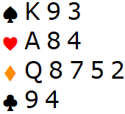
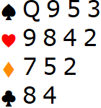
Budgivningsexempel
2 Kl – 2 Ru – 2 Hj - ?
3 Hj
10 STP Trumfstöd med 6+ STP
2 Kl – 2 Hj – 2 Sp - ?
4 Sp
4 STP Trumfstöd med 0- 5 STP

Slide 17
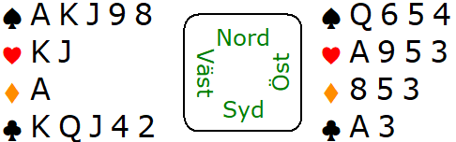
Budgivningsexempel
Väst
2 Kl
2 Sp
4 NT
7 Sp
Stark hand
5+ spadrar
Hur många?
Då tar vi allt
Öst
2 Ru
3 Sp
5 Sp
Roligt för dig
3+ spadrar 6+ STP
2 ess och trumfdamen

Slide 18
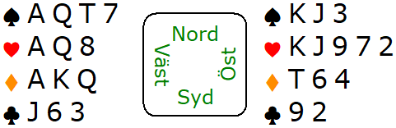
Budgivningsexempel
Väst
2 Kl
2 NT
3 Hj
4 Hj
Stark hand
22 – 24 HP
Ja ja
Jag har 3+ hj
Öst
2 Ru
3 Ru
3 NT
pass
Roligt för dig
Bjud Hj!
Jag har 5 hjärtrar
(4 NT ?)

